Slide 1
以卷積神經網路為基礎之新型可解釋性深度學習模型
A New CNN-Based Interpretable Deep Learning Model
研究生：凃建名
指導教授：蘇木春 博士

Slide 2
大綱
緒論
背景知識與文獻回顧
研究方法
實驗設計以及成果
結論與未來展望

Slide 3
大綱
緒論
研究動機
研究目的
背景知識與文獻回顧
研究方法
實驗設計以及成果
結論與未來展望

Slide 4
研究動機
隨著深度學習的蓬勃發展，人工智慧的應用也漸漸普及到各行各業。然而，現在大部分模型卻為“黑盒”模型，雖然了解運作原理，卻無法得知做出預測的具體根據與邏輯。
在特定的關鍵領域(如金融、醫療)需要有支撐決策的理由與邏輯才足以讓人採用。

Slide 5
研究動機
美國國防部在2016年將可解釋性人工智慧(XAI)加入國防高等研究計劃署(DARPA)的計畫；歐盟在同年通過了《European Union’s General Data Protection Regulation (GDPR) 》裡面規範使用者有獲得有關於推論資訊的權利
以上這些重要的政策也證明了可解釋性模型不僅在學術界、企業界甚至國家層面都被視為重要項目

Slide 6
研究目的
深入研究2023年由J.F Yang 等人所提出模擬皮層多層構造的可解釋性模型 CNN-based Interpretable Model(以下簡稱CIM)，以CIM為基礎開發出一個能適用於符合現實中彩色影像的可解釋性模型
透過研究人眼如何辨識彩色影像，設計出模擬人眼感知色彩機構的色彩感知區塊和感知輪廓的輪廓感知區塊，使模型可以模仿人眼感知外部資訊的過程
接著將兩者資訊分別輸入特徵傳遞區塊，藉由高斯卷積、特徵增強、空間合併模組，模擬人腦多層皮質資訊傳遞，最終形成較為完整的特徵資訊並輸入全連接層學習分類特徵

Slide 7
大綱
緒論
背景知識與文獻回顧
背景知識
文獻回顧
研究方法
實驗設計以及成果
結論與未來展望

Slide 8
大綱
研究動機與目的
背景知識與相關研究
背景知識
人如何感知彩色影像
CNN-based Interpretable Model
文獻回顧
研究方法
實驗設計以及成果
結論與未來展望

Slide 9
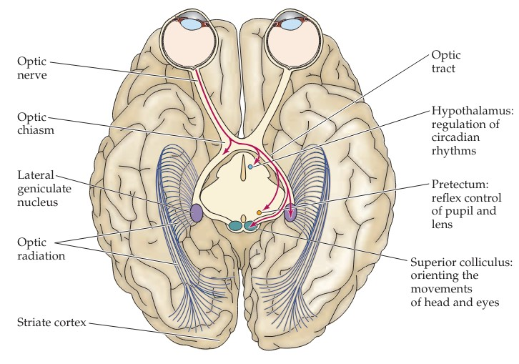
人如何感知彩色影像
根據《Neuroscience 》[6] 所 介紹，彩色影像在 Central Visual Pathway 會經過的部位總共可以分為三 個重要部位：視網膜 (Retina)、外側膝狀體 (外膝體，Lateral Geniculate Nucleus)、視覺皮層 (Visual Cortex)

Slide 10
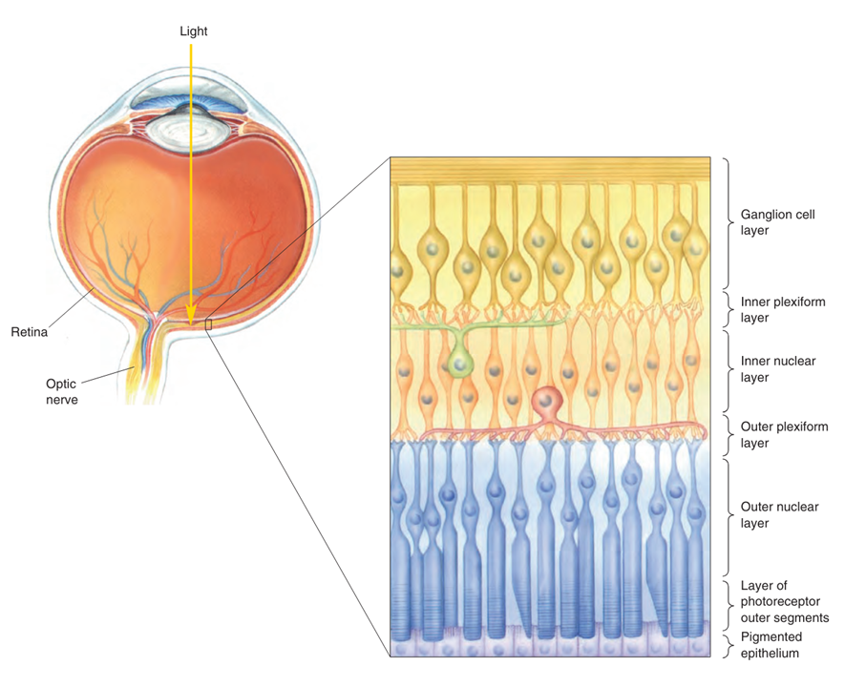
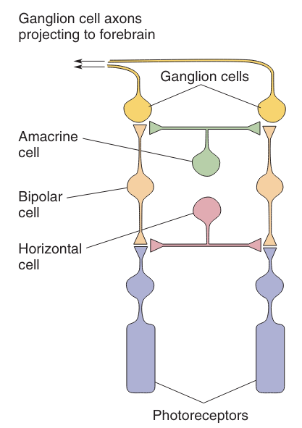
人如何感知彩色影像—視網膜
視網膜基礎構造
感光細胞：將輸入的光轉化為動作電位
雙極細胞：將感光細胞的電位傳送到神經節細胞
水平細胞、無長突細胞：協助傳輸
神經節細胞：將資訊傳輸到外膝體之中

Slide 11
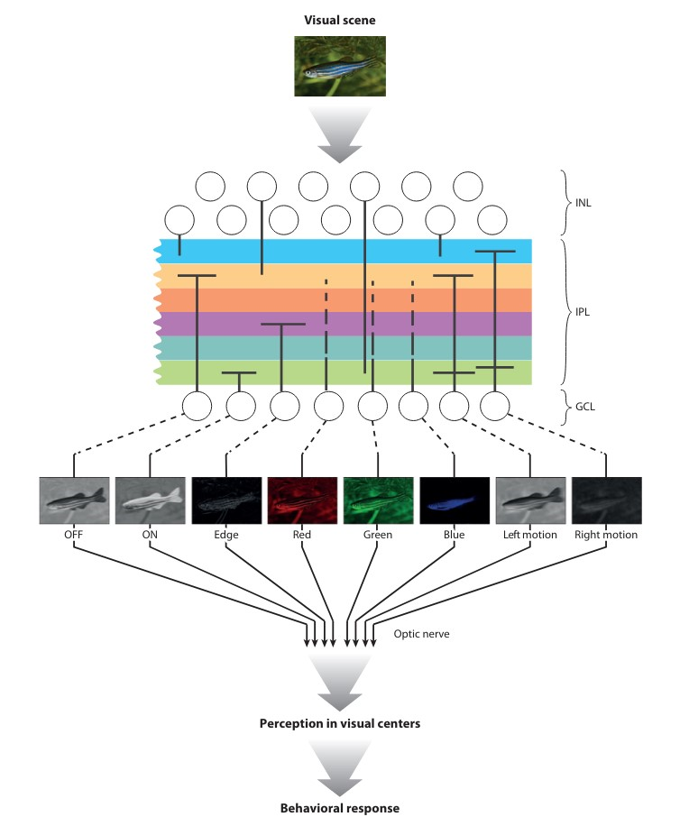
人如何感知彩色影像—視網膜
在 2013 年的 [8]，就已經發現在感光細胞將光轉換為動作電位後會 將電位傳輸到層級架構的 Inner Plexiform Layer (IPL) 中不同變種的雙極細胞，這些不同變種的雙極細胞對收到的影像資訊進行不同的平行處理。

Slide 12
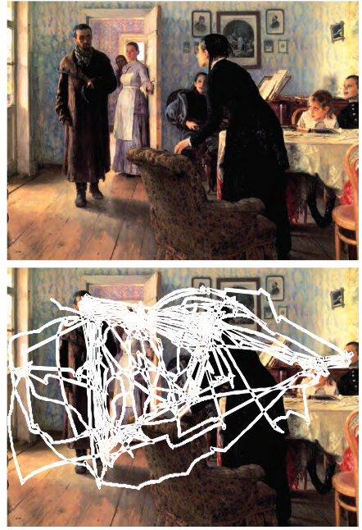
人如何感知彩色影像—視網膜
視網膜能接收到的影像資訊不只是空間性資訊，同時也具有不同時間性的資訊，這代表同樣的影像進入視網膜的型態是會隨時間而改變。
眼睛會在每一秒鐘快速移動視線的焦點三到四次，但人類的認知上不會有所感覺，這個行為被稱為「眼球跳動」(Saccade)。

Slide 13
人如何感知彩色影像—外膝體
在 2013 年的 [8]，就已經發現在感光細胞將光轉換為動作電位後會 將電位傳輸到層級架構的 Inner Plexiform Layer (IPL) 中不同變種的雙極細胞，這些不同變種的雙極細胞對收到的影像資訊進行不同的平行處理。

Slide 14
智慧機器與人工智慧物聯網的應用場景
工業 4.0(Industry 4.0)：人工智慧物聯網技術是智慧工廠實現生產過程的自動化和智能化的關鍵，這有助於提高生產效率並減少人力成本，從而提高了整個製造業的競爭力。
物流和倉儲：無人搬運車 (Automated Guided Vehicle, AGV) 在物流和倉儲管理中扮演著關鍵角色。它們可以自動運送物品，根據預定路徑進行導航。
醫療保健：手術機器人是其中一個典型的例子，它可以幫助外科醫生不受時間與地點的影響進行精確的手術操作，同時兼顧了手術的準確性、安全性與急迫性三個重要需求。

Slide 15
3D 列印技術的發展現況
受惠於電腦輔助設計（CAD）、電腦輔助製造（CAM）和電腦數值控制加工（CNC）等技術的蓬勃發展。使快速成形技術（RP）在現在的工業設計與製造的研究領域中，已越來越成熟。此技術時常用於快速生成零件模型的製造技術，它通過電腦控制，將材料進行堆疊加工，生成立體實品，因此又稱為積層製造技術（AM）。
現今的 3D 列印技術已被廣泛應用於建築、工業設計、汽車、航太、醫療生技、服飾、飾品、地理資訊和食品等產業。一些劃時代的成品包括 3D 列印的房屋、無人機、汽車、人工血管和各式食品都已在近年陸續問世。

Slide 16
大綱
研究動機與目的
背景知識與相關研究
背景知識
文獻回顧
大型語言模型及其在程式碼生成與機器控制上的應用
運動學研究與機器人控制
3D 列印應用於機器人製作的相關文獻
研究方法
實驗設計以及成果
結論與未來展望

Slide 17
大型語言模型及其在程式碼生成與機器控制上的應用

Slide 18
運動學研究與機器人控制

Slide 19
3D 列印應用於機器人製作的相關文獻

Slide 20
大綱
背景知識與相關研究
研究方法
硬體設計流程
運動學開發
大型語言模型開發
系統架構
實驗設計以及成果
結論與未來展望

Slide 21
硬體設計流程

Slide 22
運動學開發

Slide 23
大型語言模型開發

Slide 24
系統架構

Slide 25
大綱
背景知識與相關研究
研究方法
硬體設計流程
模型設計軟體：Autodesk Fusion 360
檔案輸出格式：STL（Stereolithography）
3D 列印機：Creality K1 MAX
運動學開發
大型語言模型開發
系統架構
實驗設計以及成果
結論與未來展望

Slide 26
模型設計軟體：Autodesk Fusion 360

Slide 27
檔案輸出格式：STL（Stereolithography）

Slide 28
3D 列印機：Creality K1 MAX

Slide 29
大綱
背景知識與相關研究
研究方法
硬體設計流程
運動學開發
運動模擬環境
順向運動學
逆向運動學
大型語言模型開發
系統架構
實驗設計以及成果
結論與未來展望

Slide 30
運動模擬環境

Slide 31
順向運動學

Slide 32
逆向運動學

Slide 33
大綱
背景知識與相關研究
研究方法
硬體設計流程
運動學開發
大型語言模型開發
OpenAI 與 GPT 模型
模型使用流程
系統架構
實驗設計以及成果
結論與未來展望

Slide 34
OpenAI 與 GPT 模型

Slide 35
模型使用流程

Slide 36
大綱
背景知識與相關研究
研究方法
硬體設計流程
運動學開發
大型語言模型開發
系統架構
系統架構與流程
實驗設計以及成果
結論與未來展望

Slide 37
系統架構與流程

Slide 38
大綱
研究方法
實驗設計以及成果
實驗一：機械臂的基本控制
實驗二：將機械臂用於畫圖
實驗三：機械臂在自動運輸車上的應用
結論與未來展望

Slide 39
大綱
研究方法
實驗設計以及成果
實驗一：機械臂的基本控制
機械結構設計圖
函數設計
下達指令的格式範例
實驗結果
實驗二：將機械臂用於畫圖
實驗三：機械臂在自動運輸車上的應用
結論與未來展望

Slide 40
機械結構設計圖

Slide 41
函數設計

Slide 42
下達指令的格式範例

Slide 43
實驗結果

Slide 44
大綱
研究方法
實驗設計以及成果
實驗一：機械臂的基本控制
實驗二：將機械臂用於畫圖
機械結構設計圖
函數設計
下達指令的格式範例
實驗結果
實驗三：機械臂在自動運輸車上的應用
結論與未來展望

Slide 45
機械結構設計圖

Slide 46
函數設計

Slide 47
下達指令的格式範例

Slide 48
實驗結果

Slide 49
大綱
研究方法
實驗設計以及成果
實驗一：機械臂的基本控制
實驗二：將機械臂用於畫圖
實驗三：機械臂在自動運輸車上的應用
機械結構設計圖
函數設計
下達指令的格式範例
實驗結果
結論與未來展望

Slide 50
機械結構設計圖

Slide 51
函數設計

Slide 52
下達指令的格式範例

Slide 53
實驗結果

Slide 54
大綱
研究動機與目的
背景知識與相關研究
研究方法
實驗設計以及成果
結論與未來展望
結論
未來展望

Slide 55
結論

Slide 56
未來展望

Slide 57



研究動機與目的
研究動機
研究目的
背景知識與相關研究
背景知識
大型語言模型的研究現況
智慧機器與人工智慧物聯網的應用場景
3D 列印技術的發展現況
文獻回顧
大型語言模型及其在程式碼生成與機器控制上的應用
運動學研究與機器人控制
3D 列印應用於機器人製作的相關文獻
研究方法
硬體設計流程
模型設計軟體：Autodesk Fusion 360
檔案輸出格式：STL（Stereolithography）
3D 列印機：Creality K1 MAX
運動學開發
運動模擬環境
順向運動學
逆向運動學
大型語言模型開發
OpenAI 與 GPT 模型
模型使用流程
系統架構
系統架構與流程
實驗設計與成果
實驗一：機械臂的基本控制
機械結構設計圖
函數設計
下達指令的格式範例
實驗結果
實驗二：將機械臂用於畫圖機械結構設計圖
函數設計
下達指令的格式範例
實驗結果
實驗三：機械臂在自動運輸車上的應用機械結構設計圖
函數設計
下達指令的格式範例
實驗結果
結論與未來展望
結論
未來展望
大綱
Computational Intelligence and Human-Computer Interaction Lab.

Slide 58
研究動機與目的
研究動機
研究目的
背景知識與相關研究
背景知識
大型語言模型的研究現況
智慧機器與人工智慧物聯網的應用場景
3D 列印技術的發展現況
文獻回顧
大型語言模型及其在程式碼生成與機器控制上的應用
運動學研究與機器人控制
3D 列印應用於機器人製作的相關文獻
研究方法
硬體設計流程
模型設計軟體：Autodesk Fusion 360
檔案輸出格式：STL（Stereolithography）
3D 列印機：Creality K1 MAX
運動學開發
運動模擬環境
順向運動學
逆向運動學
大型語言模型開發
OpenAI 與 GPT 模型
模型使用流程
系統架構
系統架構與流程
實驗設計與成果
實驗一：機械臂的基本控制
機械結構設計圖
函數設計
下達指令的格式範例
實驗結果
實驗二：將機械臂用於畫圖機械結構設計圖
函數設計
下達指令的格式範例
實驗結果
實驗三：機械臂在自動運輸車上的應用機械結構設計圖
函數設計
下達指令的格式範例
實驗結果
結論與未來展望
結論
未來展望

